Slide 1
Projet de champ captant des Landes du Médoc
Le contrat de substitution
Commission locale de l'eau
Réunion du 2 décembre 2019

Slide 2
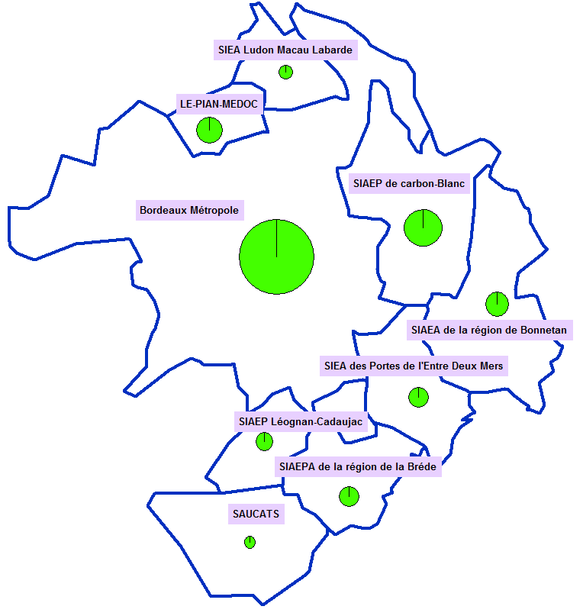
Schéma de substitution
SIGDU
2

Slide 3
Volumes et montants des travaux
Projet de Schéma
Service | Hypothèses volumes substitués (m³/an) | Montants travaux de substitution (€ 2016)
Bordeaux-Métropole | 6 400 000 | 44 500 000
S. de Bonnetan | 411 000 | 546 000
S. de La Brède | 308 000 | 743 000
SIAO de Carbon-Blanc | 1 195 000 | 1 326 000
S. Léognan-Cadaujac | 248 200 | 48 000
S. Ludon-Macau-Labarde | 208 000 | 313 000
Le Pian-Médoc | 586 000 | 638 000
S. P. de l'Entre-deux Mers | 350 000 | 608 000
Saucats | 193 450 | 80 000
SIGDU | 100 000 | À étudier
3

Slide 4
Un contrat pour qui ?
Bordeaux Métropole (BM) porteur du projet
les services hors BM qui procéderont aux substitutions
le Département, en tant que partenaire financier
l’agence de l’eau Adour-Garonne
les services qui pourront continuer à s’alimenter à partir de ressources déficitaires
les acteurs de la gestion de l’eau et de l’aménagement du territoire
Signataires : Bordeaux Métropole, les services alimentés, Département, EPTB, CLE, Préfet

Slide 5
Le contenu du contrat
Un engagement de Bordeaux Métropole sur un échéancier de création et mise en service : deuxième semestre 2024
Un engagement des services d’eau potable du schéma à réaliser les travaux d’interconnexion avant la mise en service, à importer l'eau et à substituer
La confirmation de l’engagement financier du Département et de l’Agence de l’eau Adour-Garonne
L’engagement de l’Etat à encadrer la substitution par révision des autorisations de prélèvement à hauteur des volumes substitués

Slide 6
Le contenu du contrat
Un cadre de convention de vente/achat d’eau sur la base :
  d’une tarification au forfait basée sur les volumes de substitution ;
  d’un prix de vente basé au m³ sur le coût de production moyen de Bordeaux Métropole (plutôt que sur le coût de production du champ captant) ;
  de la redevance prélèvement Agence de l’eau liée au champ captant (oligocène littoral).
Le rôle de l’EPTB pour :
  garantir la transparence des opérations,
  actualiser le schéma opérationnel de substitution (2020),
  chercher une solution pour un meilleur partage des coûts.

Slide 7
Point consultation sur projet de contrat de substitution
Service de l'eau | Délibérations | Avec réserves
Bordeaux Métropole | 27 avril 2018
SIEA des Portes de l’Entre-deux-Mers | 12 novembre 2018 | oui
SIAO de Carbon-Blanc | 14 janvier 2019 | oui
SIAEPANC de Bonnetan | 13 septembre 2018 | oui
SIAEP de La Brède | 4 décembre 2017 | oui
Le Pian-Médoc (CDC Médoc Estuaire) | 5 avril 2018 (CDC Médoc Estuaire) | oui
SIEA de Ludon-Macau-Labarde (CDC Médoc Estuaire) | 20 décembre 2017 | non
SIAEP de Léognan-Cadaujac | Le 4 décembre 2019
Saucats | 15 janvier 2018 | non
SIGDU | CA du 6 décembre 2017 | non
7

Slide 8
A venir
Échéances :
version consolidée arrêtée fin novembre 2019
examen par les assemblées délibérantes des services d’eau potable : décembre 2019 – janvier 2020
signature : février 2020
élaboration des conventions de vente/achat d’eau : avant fin 2021
8

